Slide 1





TRABAJO FINAL BIG DATA
Camila García Barra
Valeria López Herrera

Slide 2
OBJETIVOS
Conocer e identificar los artistas de música en inglés o español más escuchados dentro de ambos rankings de música.
Identificar cuál artista se encuentra más veces en ambos Top 100 con sus diferentes canciones.
Comparar la cantidad de veces que se encuentran en la lista de Top 100 las diversas canciones.
Observar e identificar las canciones que más han permanecido en la lista de Top 100 de ambas páginas.
General
Específicos

Slide 3
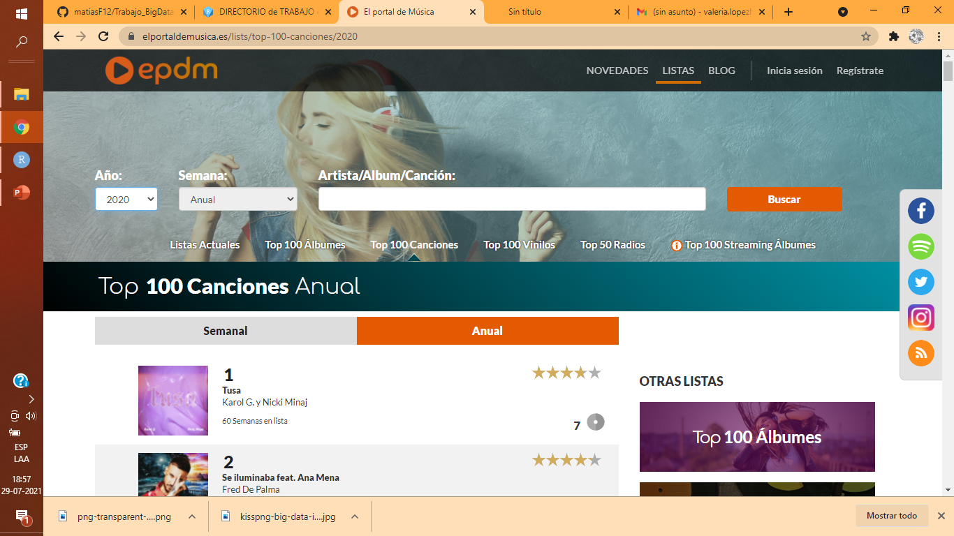
EL PORTAL DE MÚSICA
1° Página Web
Página web que entre sus funciones está informar sobre nuevas canciones, crea rankings de las canciones más escuchadas y posee un blog donde informa noticias sobre los artistas.

Slide 4
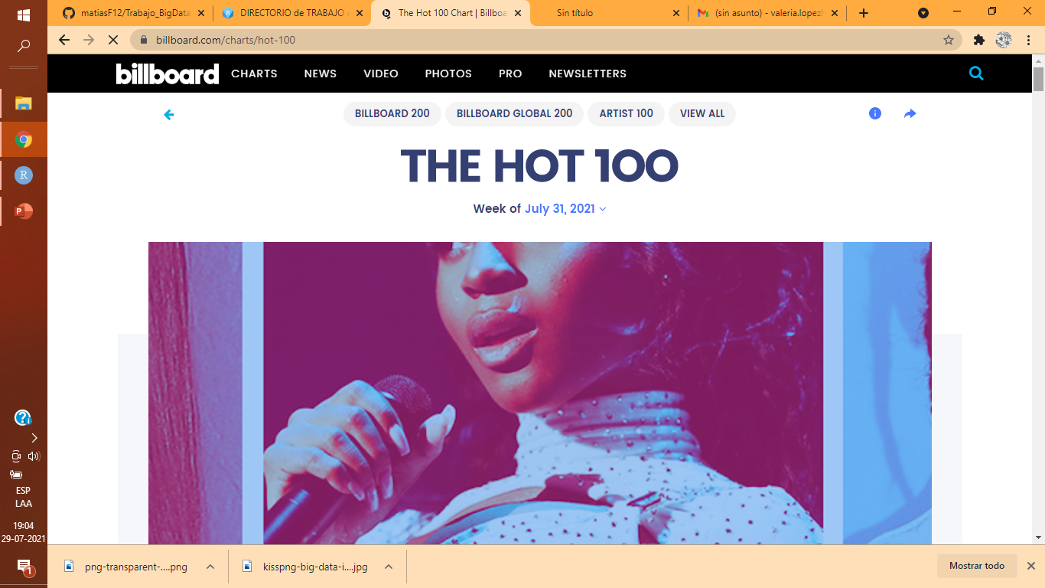
Billboard
2° Página Web
Página web cuya función principal es realizar rankings de artistas, canciones y albums tanto para Estados Unidos como para el resto del Mundo.

Slide 5
¡RESULTADOS!
Se presentan los resultados obtenidos a través de Rstudio.

Slide 6
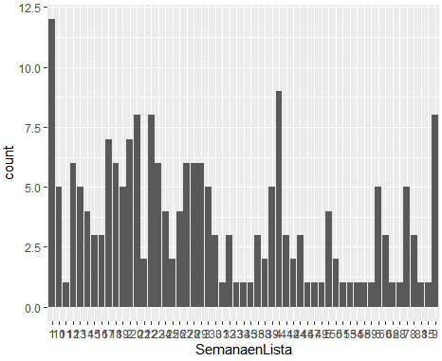
CANTIDAD DE SEMANAS QUE HA PERMANECIDO UNA CANCIÓN EN LOS RANKINGS
2 CANCIONES
Han permanecido más de 80 semanas en los rankings
1 SEMANA
Han estado la mayoría de las canciones en los rankings

Slide 7
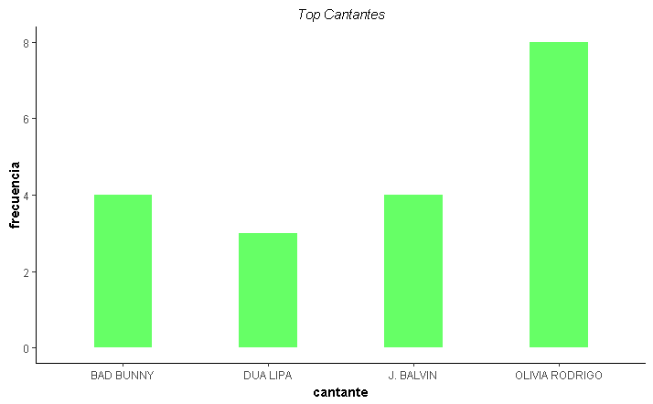
CANTANTES CON MÁS CANCIONES EN LOS RANKINGS
Cantante | n
ANUEL AA | 2
BILLIE EILISH | 2
BTS | 2
C. TANGANA | 2
CAMILO | 2
DABADY | 2
DOJA CAT | 2
JHAY CORTEZ | 2
RAW ALEJANDRO | 2
THE WEEKND | 2
DUA LIPA | 3
BAD BUNNY | 4
J BALVIN | 4
OLIVIA RODRIGO | 8

Slide 8




CANTANTES CON MÁS CANCIONES EN LOS RANKINGS
OLIVIA RODRIGO
8 canciones dentro de los rankings
J BALVIN
4 canciones dentro de los rankings
DUA LIPA
3 canciones dentro de los rankings
BAD BUNNY
4 canciones dentro de los rankings

Slide 9



TOP 3 CANCIONES MÁS ESCUCHADAS
The Weeknd
Blinding Lights
Contando Lunares
Dance Monkey
Don Patricio & Cruz Cafuné
Tones & I
85 Semanas
81 Semanas
68 Semanas

Slide 10
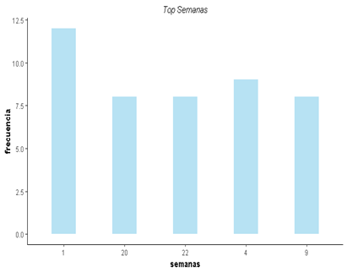
TOP CANTIDAD DE SEMANAS QUE HAN REGISTRADO LA MAYORIA DE LAS CANCIONES
Semanas en Lista | n
12 | 6
18 | 6
23 | 6
27 | 6
28 | 6
29 | 6
17 | 7
2 | 7
20 | 8
22 | 8
9 | 8
4 | 9
1 | 12
- Se ha registrado un total de 12 canciones que permanecen 1 semana dentro de los rankings.
- Son 53 las canciones que permanecen 15 o más semanas en la lista de los rankings.

Slide 11
Conclusión

